Slide 1

First sprint
Il primo sprint riguarda la definizione degli utenti e i relativi criteri di accesso, la creazione del database, l’implementazione di prime pagine DELLA WEB-APPLICATION E LE PRIME FUNZIONALITà

Slide 2
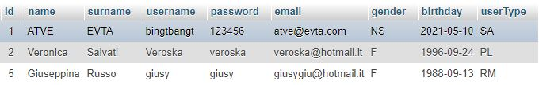

CREAZIONE DEL DATABASE
1° STEP
Il primo step per l’implementazione della web-application è stata la creazione del DATABASE in MySQL. Successivamente si è passati al popolamento dello stesso inserendo le prime tabelle, in particolare:
Activity;
Material;
Access.
Queste tre tabelle gestiscono rispettivamente gli accessi al sito (utenti registrati e super-user), i materiali disponibili e le attività di manutenzione (Material e Activity sono ancora in fase di popolamento).
Account Table
Activity Table
Material Table

Slide 3

Implementazione di prime pagine html e funzionalità
Login page
System Administrator home page
Maintainer home page
Registration Module
Profile page
Planner home page
2° STEP
Il secondo step, invece, consiste nell’organizzazione della struttura delle pagine del sito in HTML e nell’aggiunta dello stile grafico in CSS.
3° STEP
Infine, il terzo step consiste nell’implementazione delle prime funzionalità che possono essere svolte dagli utenti che utilizzano la web application in logica PHP.
In seguito verranno mostrate le pagine elencate a destra e le loro funzioni.

Slide 4


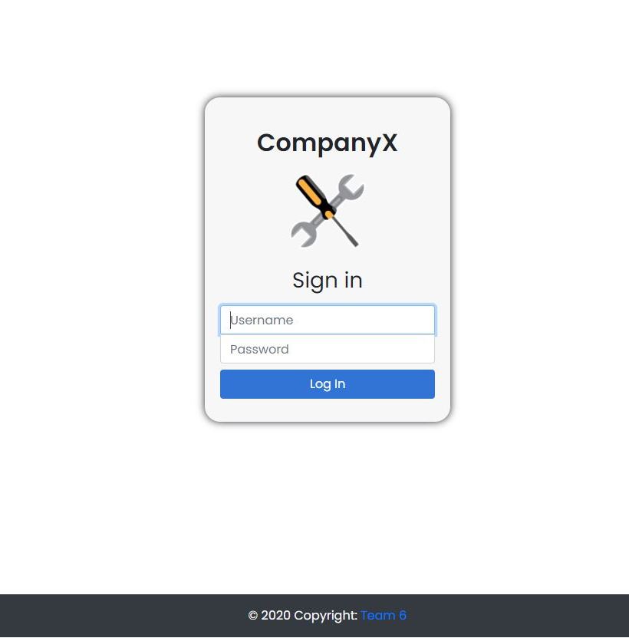
Login page
La pagina di login gestisce l’accesso degli utenti registrati al sito. In particolare tale pagina, nel momento in cui vengono inseriti l’username e la password, interroga il database e controlla se i campi compilati matchano con una delle righe della tabella Account. Se ciò accade vuol dire che l’utente inserito è registrato al sito, si procede al login e si viene reindirizzati nella home page corrispondente a seconda della mansione dell’utente (Planner, Repository Manager, System Administrator oppure Maintainer), altrimenti viene mostrato un messaggio di errore richiedendo di reinserire nuovamente l’Username e la password.

Slide 5
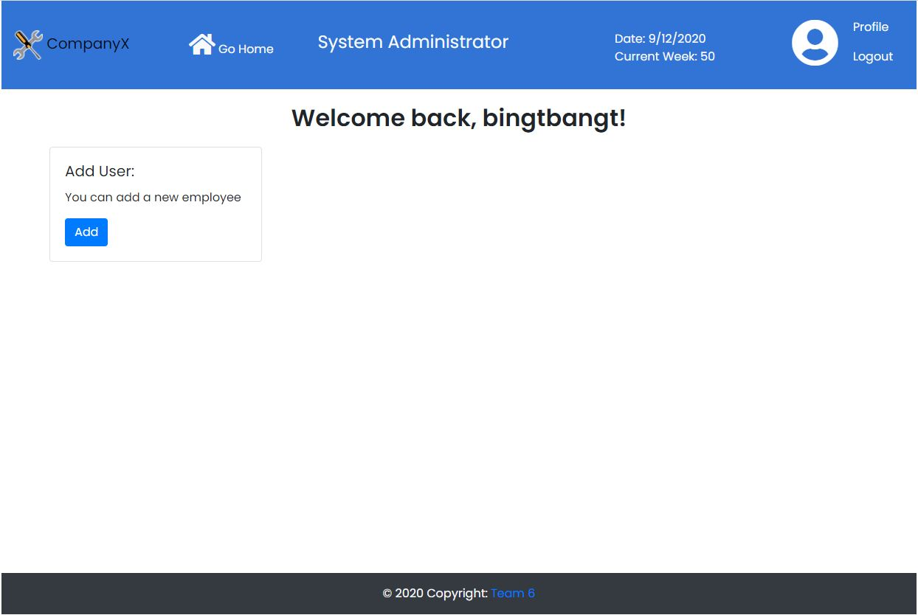
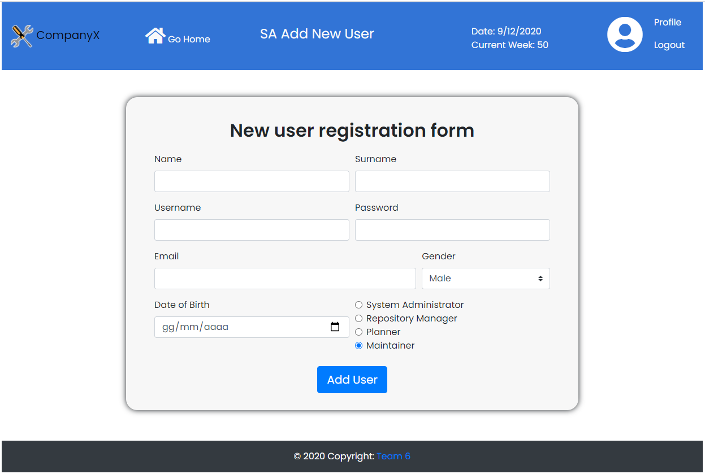
System administrator home page
Il System Administrator è l’unico ruolo che ha i permessi per quanto riguarda la gestione della registrazione di un nuovo utente all’interno del sito tramite il pulsante «Add». Quest’ultimo permette di accedere ad un’ulteriore pagina che contiene il modulo di registrazione di un nuovo utente. Esso consiste nella compilazione dei campi obbligatori e, in seguito al click del pulsante «Add User», i dati vengono registrati all’interno del database.

Slide 6
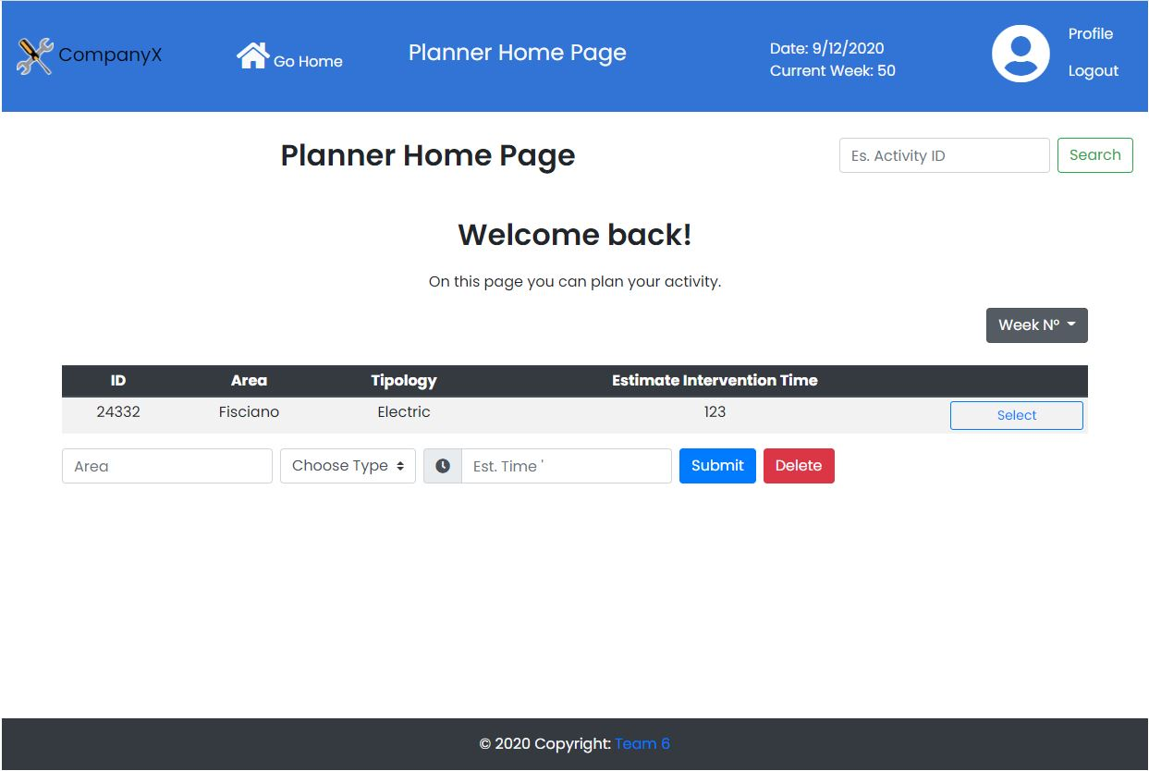
Planner home page
Il Planner è abilitato alla pianificazione delle attività settimanalmente. Tramite il menù a tendina, infatti, è possibile scegliere la settimina in cui devono essere pianificate le attività e, compilando i campi «area», «Choose Type» e «Estimated Time» e facendo click su «Submit» viene aggiunta una riga alla tabella dinamicamente relativamente all’attività pianificata. Man mano che vengono pianificate le attività, l’ID viene incrementato. Il Planner inoltre può cancellare un’attività tramite il pulsante «Delete» e, se necessario modificarla.
Infine è possibile tramite la text area in alto a destra cercare velocemente un’attività pianificata inserendo, ad esempio, l’ID.

Slide 7
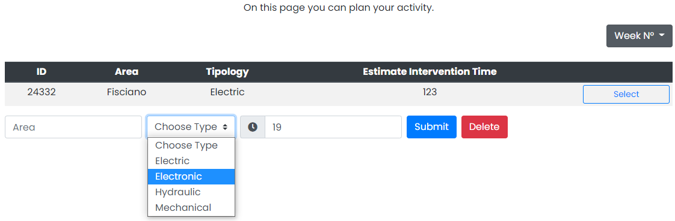
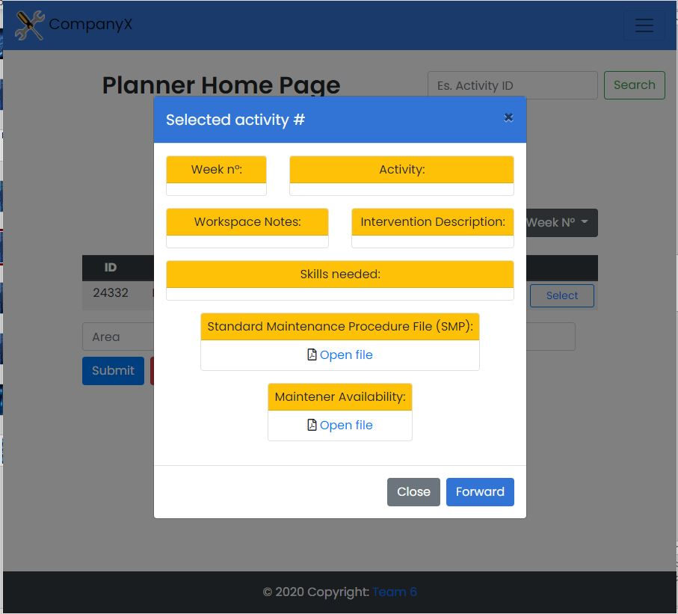
Facendo click sul pulsante «Select», il planner può visualizzare l’attività pianificata e gestire un workspace in cui possono essere riportate delle note che riguardano l’intervento che si sta svolgendo o che si deve svolgere.
In questa sezione, inoltre, viene riportata una breve descrizione dell’attività di manutenzione in questione e le relative skills che deve possedere il manutentore a cui verrà eventualmente assegnata tale attività.
Il Planner infine rende disponibili dei file in formato .pdf riguardanti le procedure standard per la manutenzione e le disponibilità del manutentore a cui verrà assegnata l’attività.
È possibile quindi eseguirne il downoad facendo click sul nome del file.

Slide 8
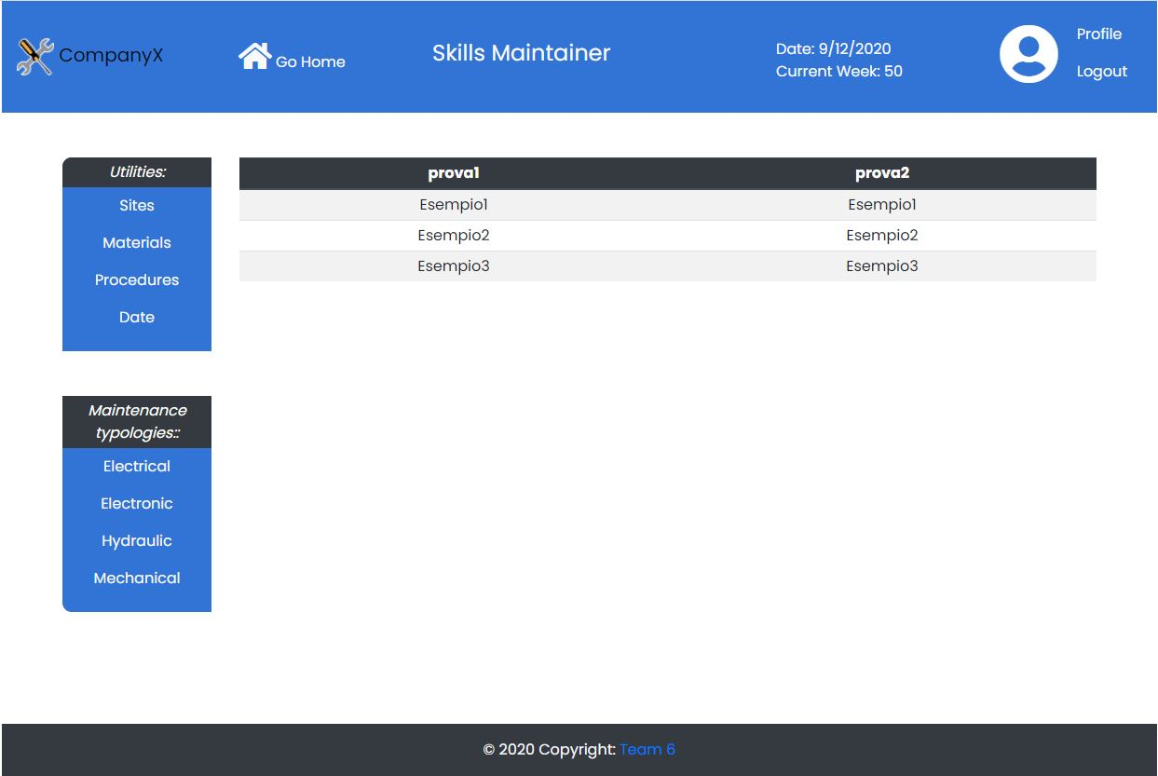
Maintainer home page
L’home page del Maintainer permette di tenere traccia delle mansioni che sono state assegnate all’utente in particolare, egli può controllare:
l’area di lavoro in cui deve svolgere l’attività di manutenzione;
I materiali di cui ha bisogno per svolgere tale attività;
Le procedure che deve seguire per svolgerla nel modo corretto;
La data in cui deve essere fatto l’intervento;
La tipologia dell’attività di manutenzione tra quelle indicate in figura.

Slide 9
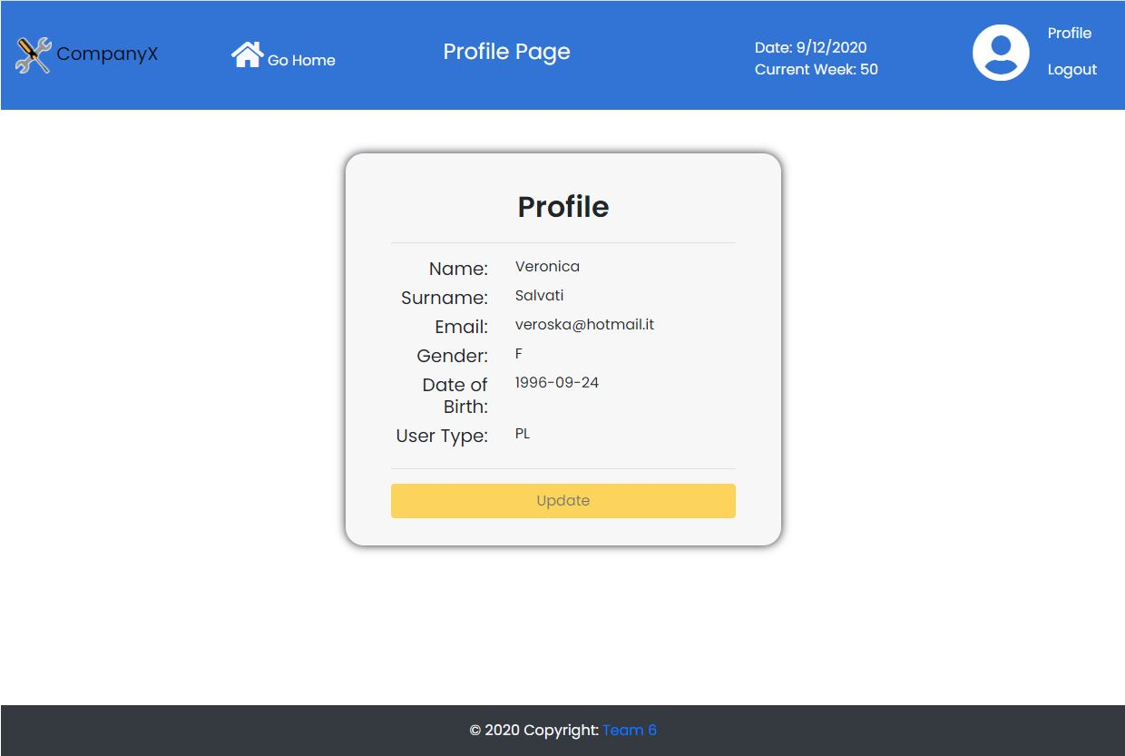
Profile page
Nelle home page di tutti gli utenti è presente una voce nella quale vengono riportati tutti i dati del profilo utente inseriti durante la procedura di registrazione. Il profilo di ogni utente può essere eventualmente aggiornato tramite il pulsante «Update».
Infine eseguendo il logout si viene reindirizzati direttamente alla pagina di login iniziale.

Slide 10

Grazie per l’attenzione
Team 6

